Slide 1
Променева діагностика захворювань сечовидільної системи
FAST-протокол
Одеса-2021
Мірза О.Ю.
Ас. кафедри променевої діагностики, терапії та радіаційної медицини і онкології ОНМедУ

Slide 2
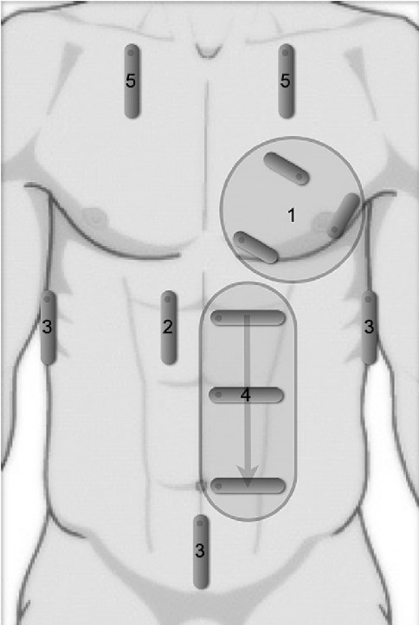
FAST - Focussed Assessment with Sonography for Trauma
FAST – Focussed Assessment with Sonography for Trauma
Пацієнт знаходиться в положенні на спині. Датчик встановлюється по середньо-пахвовій лінії на рівні 11-12 ребра, застосовуючи коронарний скан, далі за допомогою нахилів (медіально та латерально) та ковзання датчиком (краніально або каудально) необхідно отримати зображення кишені Морісона для пошуку крові у ньому.

Slide 3
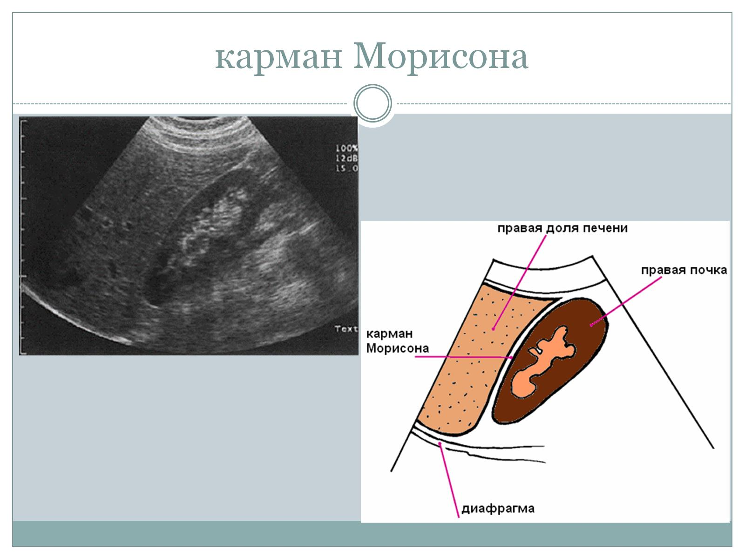

карман Морисона
Кишеня Морісона
права доля печінки
права нирка
Кишеня Морісона
діафрагма

Slide 4
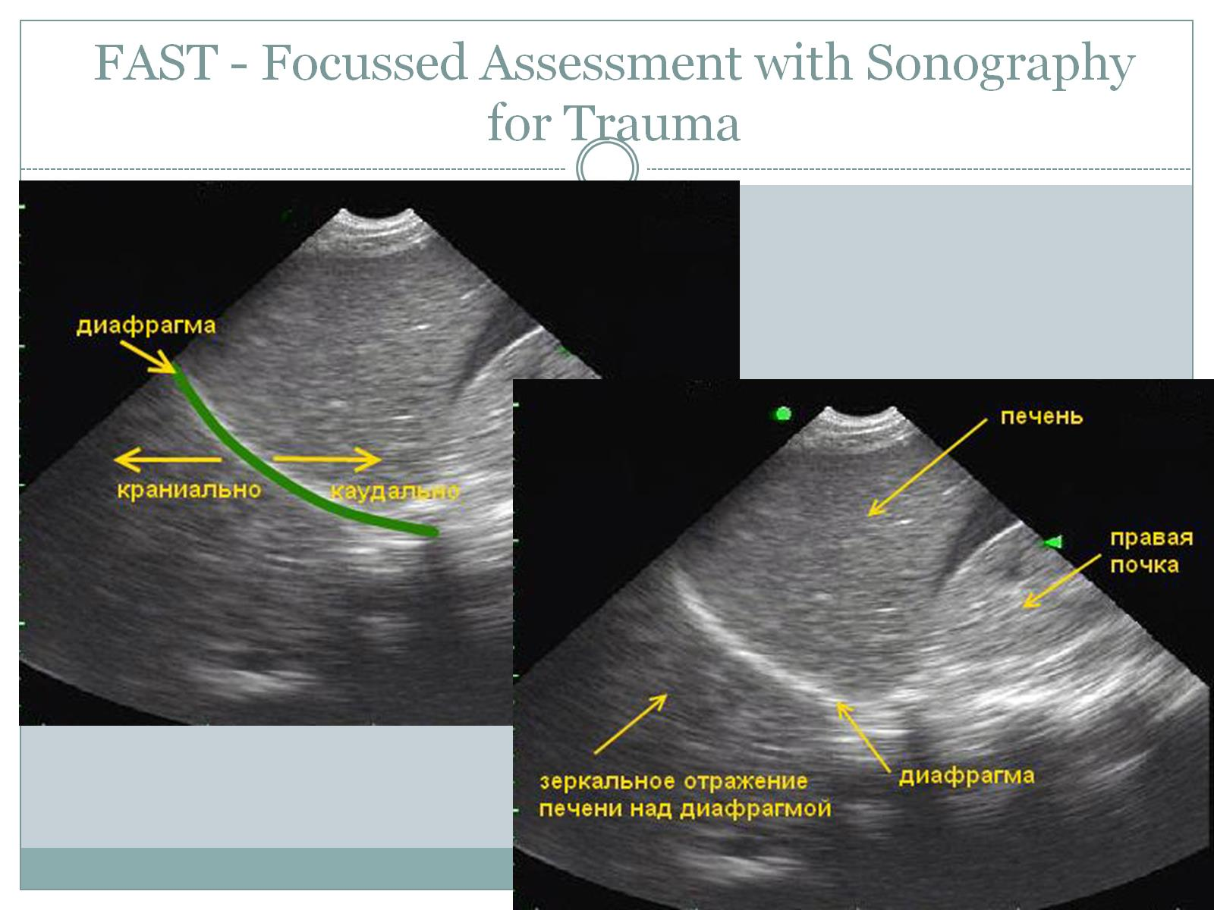
FAST - Focussed Assessment with Sonography for Trauma

Slide 5
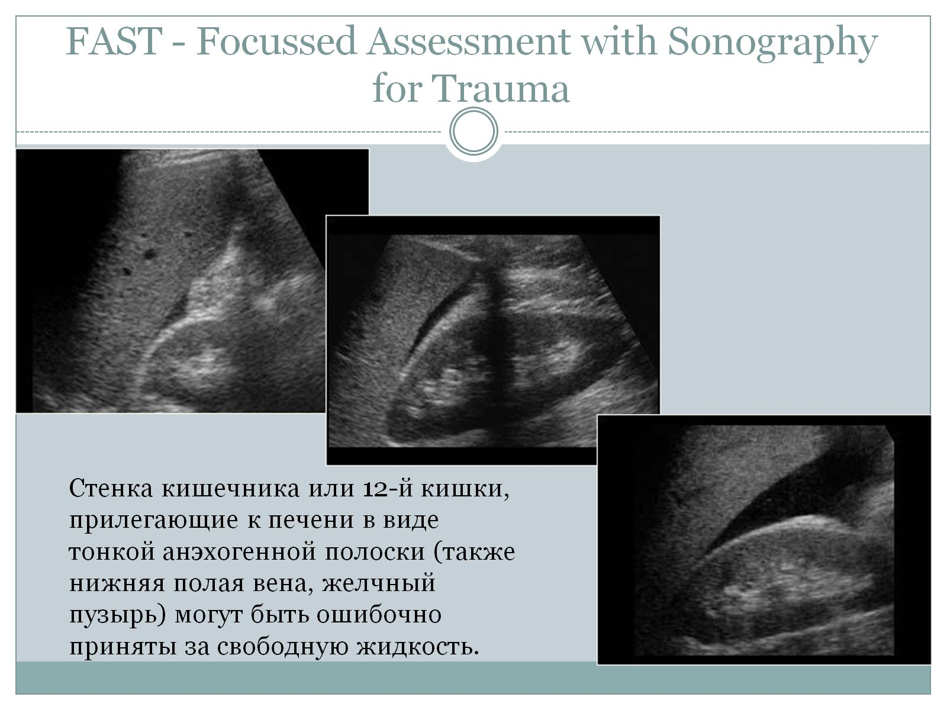
Стінка кишківника або 12-палої кишки прилеглі до печінки у вигляді тонкої анехогенної полоски (також нижня порожниста вена, жовчний міхур) можуть бути помилково прийняті за вільну рідину.

